Slide 1

Facteurs modifiant l’activité des médicaments( grossesse , pédiatrie , gériatrie , pharmacogénétique )
Faculté de Médecine d’Alger
Département de médecine dentaire
Module de pharmacologie
Cours 3^{ième} année médecine dentaire
Dr Nekhoul . K
Année universitaire 2024-2025

Slide 2

Introduction
Réponse pharmacologique → modification fonctionnelle ou organique, provoquée par un médicament dans un organisme.
Cette réponse varie d’un individu à un autre et pour une même personne d’un moment à un autre
Cette variabilité dépend de : facteurs endogènes [physiopathologiques et génétiques]
facteurs exogènes [alimentation, pollution, médicaments, hygiène de vie]
→ variabilités pharmacocinétiques et/ou pharmacodynamiques dans l’action des médicaments

Slide 3

Introduction
Facteurs endogènes
Physiologiques
Génétiques

Slide 4

I-Médicaments et terrains physiologiques
I- 1 L’AGE :
La prescription d'un médicament doit faire l'objet d'une conduite particulière (réduction posologique pour certains médicaments, contre indication pour d’autres) aux âges extrêmes de la vie : enfant et personne âgée car la réponse pharmacologique d’un médicament peut varier chez ses deux population → variation pharmacocinétique , pharmacodynamique , toxicité ……
Nouveau né / nourrisson : immaturité des organe
Enfant : toxicité excessive / adulte
Personne âgée > 65 ans : vieillissement des organes

Slide 5
I-Médicaments et terrains physiologiques
I- 1 L’AGE :
Nouveau né et nourrisson
Pharmacocinétique : ADME
A :
-Ralentissement motilité gastro intestinale
et du débit sanguin intestinal , surface intestinale faible
-pH gastrique ↑
- Absorption percutanée ↑↑ → !! Alcool chirurgical
Normalisation à 3 ans
D :
[Albumine ] ↓↓ et de faible affinité → ↑ Vd et la fraction libre mdt
Perméabilité ↑↑ de la barrière hémato-encéphalique
Possible toxicité
mdt lipsoluble :
Diazepam
M : activité métabolique du foie ↓ ↓ (immaturité de l’équipement enzymatique).
→ Clairance métabolique ↓ , biodisponibilité ↑ accumulation du mdt (métabolisé plus lentement)
et prolongation du T ½ élimination
E: immaturité rénale : filtration glomérulaire et mécanisme transport ↓↓
→ Cl rénale ↓ accumulation du mdt et prolongation du T ½ elimination: mdt éliminé plus lentement
chloramphenicol
→ toxicité SNC
gentamicine
Nephrotoxicité
Accumulation de certains médicaments.
Apparition d’effets secondaires.
Adaptation posologique.

Slide 6

I-Médicaments et terrains physiologiques
I- 1 L’AGE :
Pharmacodynamie
Enfant
Toxicité spécifique de certains médicaments chez l’enfant :
-Corticoïdes : soudure du cartilage de conjugaison : troubles de la croissance
-Tétracyclines : hypoplasie de l'émail et coloration brunâtre des dents en cours de calcification avant 8 ans
Fluoroquinolones : toxicité articulaire grave→ impotence fonctionnelle

Slide 7

I-Médicaments et terrains physiologiques
I- 1 L’AGE :
sujet âgé
Pharmacocinétique : ADME
A
Absorption intestinale ralentie et ↓ : ralentissement vidange gastro
intestinale , ↓ Débit sanguin intestinal , surface des villosités
intestinales ↓
↓Absorption par voie percutanée, IM,SC : ↓ débit local , ↑ tissu
conjonctif
D
↑ perméabilité barrière hémato-encéphalique
↓ Masse maigre/ ↑ masse grasse.
M
↓ Activité métabolique des CYP450:
↓ EPP hépatique, clairance métabolique et
↑ T1/2 élimination → métabolisme ralenti
E
↓ fonction rénale (taille /nbre nephron : ↓ Cl Rénale et ↑ T1/2 elimination
→mdt éliminé plus lentement
↑ Vd mdts liposolubles
↑ biodisponibilité mdts
fortement métabolisés :
Warfarine : hémorragie
↓ Cl gentamicine : nephrotoxcité
Accumulation de certains médicaments.
Apparition d’effets secondaires.
Adaptation posologique.
Notes:
Baisse 40% l’irrigation hépatique Masse hépatique ↘ Activité enzymatique réduite (CytP450+++).
Réduction du nombre et de la taille des néphrons Débit sanguin rénal ↘

Slide 8

I-Médicaments et terrains physiologiques
I- 1 L’AGE :
sujet âgé
Pharmacodynamie
Le vieillissement de l’organisme est responsable de :
-L’altération de certains organes et/ou des systèmes de régulation de l’équilibre de l’organisme : altération de la régulation de la glycémie → altération de la réponse aux mdts antidiabétiques ( nécessité dose plus ↑ )
Notes:
*

Slide 9

I-Médicaments et terrains physiologiques
I- 2 FEMME ENCEINTE ET ALLAITANTE:
Difficiles à prévoir → la grossesse est un phénomène évolutif qui nécessite une adaptation en continue selon la période envisagée.
A :Absorption ralentie: ↓ vidange gastrique /motilité intestinale.
D:Hypo-albuminémie de dilution (↑ fraction libre et Vd ).
Distribution↑ :
-passage fœto-placentaire et dans le lait maternel des mdts à faibles PM / lipophiles (diffusion passive ) Vd ↑, et T ½ élimination long → toxicité fœtus / nné / nourrisson
M: le taux élevé de progestérone accélère le métabolisme
E:↑ Excrétion rénale
Grossesse : Faible répercussion sur la pharmacocinétique des mdts MAIS toxicité fœtus / nné / nourrisson

Slide 10

I-Médicaments et terrains physiologiques
I- 2 FEMME ENCEINTE ET ALLAITANTE:
Période préimplantatoire
J0-j14
Loi du tout ou rien : exposition à un toxique -> soit réparation complète, soit lyse de l’oeuf
Période embryonnaire
J15-j60
Organogénèse
Risque de malformation congénitales (tératogénèse)
SNC 12-25j ,cœur 20-40j
Tératogènes:
Anticancéreux,estrogènes, progestatifs,
Période fœtale
Maturation des organe 2-3 trimestre
Fœtopathie, anomalie fonctionnelle ou organique
foetotoxiques:
AVK , aminosides tetracyclines, AINS
Période périnatale 10j entourant la naissance
Effet toxique direct ou syndrome de sevrage
Analgésiques
morphiniques

Slide 11

I-Médicaments et terrains physiologiques
I- 2 FEMME ENCEINTE ET ALLAITANTE:
Médicament | Effet
AINS | Peu tératogène , mais fœtopathie : insuffisance rénale , et détresse respiratoire
Acide valproique | Tératogène : anomalie fermeture du tube neural : spina bifida
Analgésiques morphiniques | période périnatale : dépendance et syndrome de sevrage à l’arrêt
Sulfamides hypoglycémiants | Allaitement : hypoglycémie

Slide 12
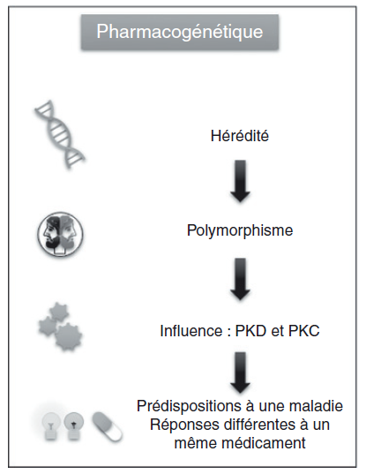
II- Pharmacogénétique
Définition : la pharmacogénétique
l'étude des modifications des réponses pharmacologiques sous l'influence de l'hérédité ».
« l'étude des variations interindividuelle dans les séquences d'ADN relatives à une réponse à un médicament ».

Slide 13
II- Pharmacogénétique
Définition : le polymorphisme génétique
A doses thérapeutiques habituelles il peut y avoir chez certaines personnes:
Absence de réponse au traitement (notion de non répondeurs):
diminution ou absence d’effet thérapeutique principalement dû : à la modification de la cible pharmacologique ou à la modification du métabolisme du médicament
Apparition d’effets indésirables:
Conséquence directe, prévisible, des propriétés pharmacologiques du médicament, inhérent (surdosage) ou non(effet indésirable) à l’effet thérapeutique recherché.

Slide 14
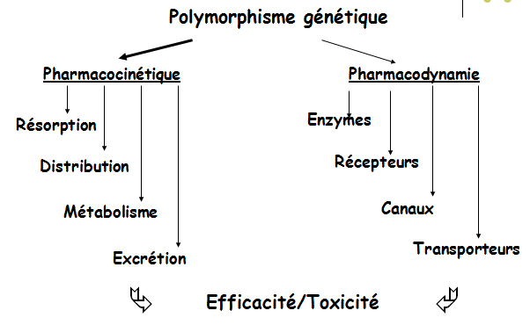
II- Pharmacogénétique
Définition : le polymorphisme génétique
Définition : la pharmacogénétique
14

Slide 15
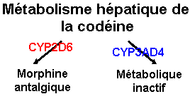
II- Pharmacogénétique
Variabilité pharmacocinétique
Exemple 1 :
polymorphisme enzyme phase I du métabolisme : CYP2D6
Selon le phénotype de l’enzyme codant pr l’isoforme P2D6 du CYP450 , on peut distinguer :
les métaboliseurs ultrarapides: métabolisme accéléré (1-10% des Caucasiens) : ↑ synthèse morphine et un risque d’intoxication sévère
les bons métaboliseurs : activité enzymatique normale (extensive metabolizers), représentant 65 à 80% des Caucasiens
les métaboliseurs intermédiaires: activité enzymatique diminuée (10-15% des Caucasiens) :↓ morphine et ↓ activité antalgique
les métaboliseurs lents: déficience enzymatique complète, représentant 5 à 10% des Caucasiens : pas de morphine , pas d’activité antalgique
Notes:
Le polymorphisme des cytochromes P450 peut se répartir
comme suit :
􀁴􀀁les métaboliseurs lents : deux allèles déficients, le nombre de cytochromes est très faible ;
􀁴􀀁les métaboliseurs intermédiaires : un allèle déficient, le nombre de cytochromes est faible ;
􀁴􀀁les métaboliseurs rapides ou normaux ;
􀁴􀀁les métaboliseurs ultrarapides : deux allèles rapides, le nombre de cytochromes est très élevé

Slide 16
II- Pharmacogénétique
Variabilité pharmacocinétique
Exemple 2 :
polymorphisme enzyme phase II du métabolisme : acétylation
Isoniazide INH (trt tuberculose)
Acétylateurs
Lents
Acétyl
Transférase
Acétylateurs
rapide
Surdosage INH
Et ↑ toxicité
↓ effet thérapeutique
↑ hépatotoxicité métabolite
métabolite hépatoxique

Slide 17
II- Pharmacogénétique
Variabilité pharmacodynamique
Exemple 1 :
La mutation ADRB2 et β2-mimétiques:
Des mutations du gène ADRB2 codant pour les récepteurs β2-adrenergiques, cibles des β2-mimétiques bronchodilatateurs comme le salbutamol (Ventoline®), peuvent entraîner une inefficacité et une résistance aux médicaments.
Exemple 2 :
La vitamine K époxyde réductase (VKORC1) :
La VKORC1 est une des cibles des antivitamines K ( mdt anti coagulants) : sa mutation empêche la fixation irréversible de ces derniers, ce qui entraîne un risque de résistance au traitement : pas d’efficacité thérapeutique : risque de thrombose

